Slide 1

Banco de Dados
Jose.wellington@ceub.edu.br
Notes:
Large enterprise applications - the ones that execute core business applications, and keep a company going - must be more than just a bunch of code modules. They must be structured in a way that enables scalability, security, and robust execution under stressful conditions, and their structure - frequently referred to as their architecture - must be defined clearly enough that maintenance programmers can (quickly!) find and fix a bug that shows up long after the original authors have moved on to other projects. That is, these programs must be designed to work perfectly in many areas, and business functionality is not the only one (although it certainly is the essential core). Of course a well-designed architecture benefits any program, and not just the largest ones as we've singled out here. We mentioned large applications first because structure is a way of dealing with complexity, so the benefits of structure (and of modeling and design, as we'll demonstrate) compound as application size grows large. Another benefit of structure is that it enables code reuse: Design time is the easiest time to structure an application as a collection of self-contained modules or components. Eventually, enterprises build up a library of models of components, each one representing an implementation stored in a library of code modules. When another application needs the same functionality, the designer can quickly import its module from the library. At coding time, the developer can just as quickly import the code module into the application.

Slide 2
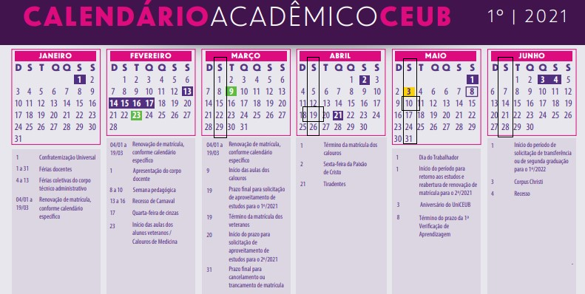
Plano de Ensino – Banco de Dados
‹#›
Notes:
‹#›

Slide 3
Agenda
Criar o Banco de Dados bd_rh_seg
Álgebra Relacional
Operadores
Restrição
Where
Predicados
Between
Like
In(1,4)
Order by
Top
Alias
Distinct
Exercício

Slide 4
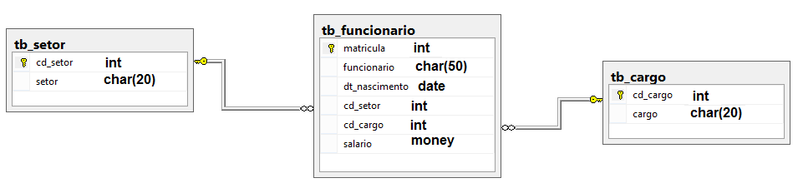
Popular o Banco de dados BD_RH_seg

Slide 5
Exercício – Criar o Banco de Dados bd_rh_seg no SQL Server

Slide 6
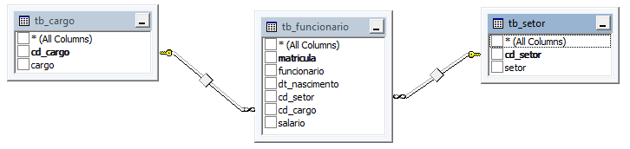
Criar o Banco de Dados
Create database bd_rh_seg

Slide 7
Usar o Banco de Dados
use bd_rh_seg

Slide 8
Criar a Tabela tb_funcionario
create table tb_funcionario
(matricula int not null primary key,
funcionario char(50),
dt_nascimento date,
cd_setor int,
cd_cargo int,
salario money)

Slide 9
Criar a Tabela tb_cargo
create table tb_cargo
(cd_cargo int not null primary key,
cargo char(20))

Slide 10
Criar a Tabela tb_setor
create table tb_setor
(cd_setor int not null primary key,
setor char(30))

Slide 11
Criar o relacionamento tb_funcionario x tb_setor
alter table tb_funcionario
add constraint fk_setor foreign key (cd_setor)
references tb_setor (cd_setor)

Slide 12
Criar o relacionamento tb_funcionario x tb_cargo
alter table tb_funcionario
add constraint fk_cargo foreign key (cd_cargo)
references tb_cargo (cd_cargo)

Slide 13
Comandos para Popular o Banco de dados BD_RH_seg

Slide 14
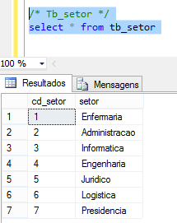
Popular o Banco de dados BD_RH01

Slide 15
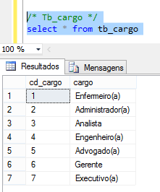
Popular o Banco de dados BD_RH01

Slide 16
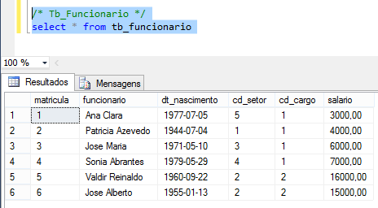
Popular o Banco de dados BD_RH01

Slide 17
Popular o Banco de dados BD_RH01
insert into tb_setor (cd_setor, setor) values (1, 'Enfermaria')
insert into tb_setor (cd_setor, setor) values (2, 'Administracao')
insert into tb_setor (cd_setor, setor) values (3, 'Informatica')
insert into tb_setor (cd_setor, setor) values (4, 'Engenharia')
insert into tb_setor (cd_setor, setor) values (5, 'Juridico')
insert into tb_setor (cd_setor, setor) values (6, 'Logistica')
insert into tb_setor (cd_setor, setor) values (7, 'Presidencia')

Slide 18
Popular o Banco de dados BD_RH01
insert into tb_cargo (cd_cargo, cargo) values (1, 'Enfermeiro(a)')
insert into tb_cargo (cd_cargo, cargo) values (2, 'Administrador(a)')
insert into tb_cargo (cd_cargo, cargo) values (3, 'Analista')
insert into tb_cargo (cd_cargo, cargo) values (4, 'Engenheiro(a)')
insert into tb_cargo (cd_cargo, cargo) values (5, 'Advogado(a)')
insert into tb_cargo (cd_cargo, cargo) values (6, 'Gerente')
insert into tb_cargo (cd_cargo, cargo) values (7, 'Executivo(a)')

Slide 19
Popular o Banco de dados BD_RH01
insert into tb_funcionario (matricula, funcionario, dt_nascimento, cd_setor, cd_cargo, salario)
Values (1,'Ana Clara', '1977-07-05', 5, 1, 3000)
insert into tb_funcionario (matricula, funcionario, dt_nascimento, cd_setor, cd_cargo, salario)
Values (2,'Patricia Azevedo', '1944-07-04', 1, 1, 4000)
insert into tb_funcionario (matricula, funcionario, dt_nascimento, cd_setor, cd_cargo, salario)
values
(3,'Jose Maria', '1971-05-10', 3, 1, 6000)
insert into tb_funcionario (matricula, funcionario, dt_nascimento, cd_setor, cd_cargo, salario)
Values (4,'Sonia Abrantes', '1979-05-29', 4, 1, 7000)
insert into tb_funcionario (matricula, funcionario, dt_nascimento, cd_setor, cd_cargo, salario)
Values (5,'Valdir Reinaldo', '1960-09-22', 2, 2, 16000)
insert into tb_funcionario (matricula, funcionario, dt_nascimento, cd_setor, cd_cargo, salario)
Values (6,'Jose Alberto', '1955-01-13', 2, 2, 15000)

Slide 20
Álgebra Relacional

Slide 21
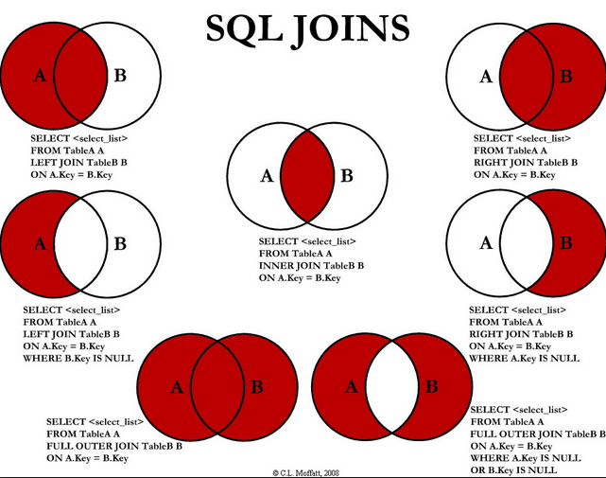
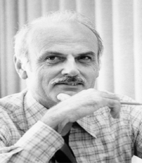
Banco de dados Relacional
Teoria dos conjuntos

Slide 22
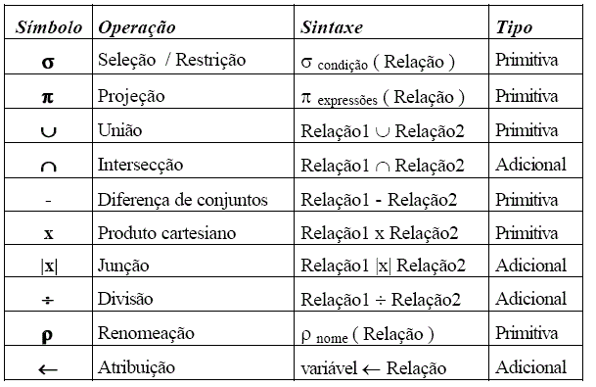
Banco de dados Relacional
Álgebra relacional

Slide 23
Operadores Relacionais

Slide 24
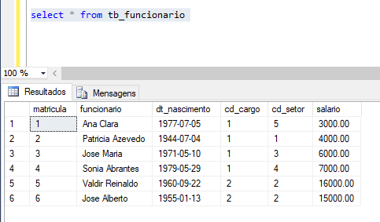
Operadores Relacionais
SELECT:
Símbolo σ (sigma).
Extrai tuplas específicas de uma relação específica.
Select * from tb_funcionario

Slide 25
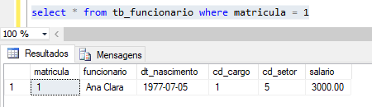
Operadores Relacionais
SELECT:

Slide 26
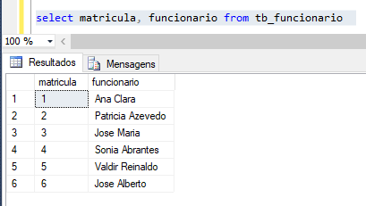
Operadores Relacionais
Project:
Símbolo π (pi).
Extrai determinadas colunas de uma tabela e descarta outras.
Select matricula, funcionario from tb_funcionario

Slide 27
Operadores Relacionais
Project:

Slide 28
Operadores Relacionais
JOIN (INNER JOIN):
Símbolo |X|.
Constrói uma relação a partir de duas relações específicas consistindo em todas as possibilidades de pares de tuplas concatenados, uma de cada uma das duas relações específicas, de forma que em cada par as duas tuplas satisfaçam uma condição específica.

Slide 29
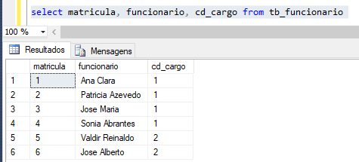
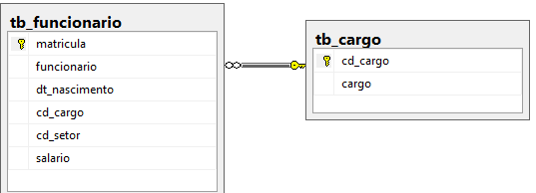
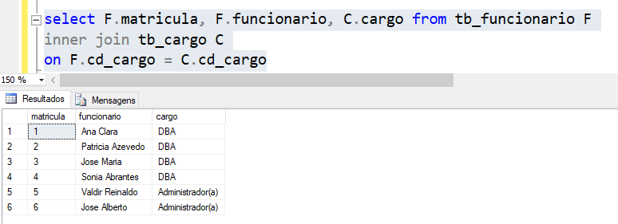
Operadores Relacionais

Slide 30
Restrição

Slide 31
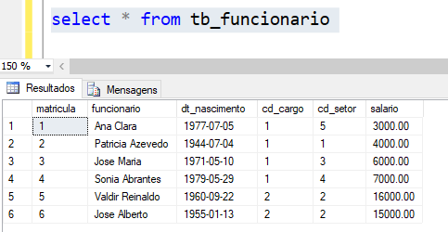
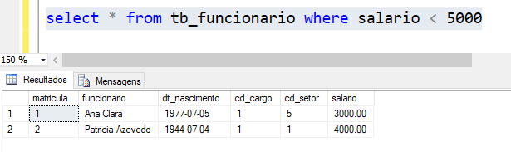
Restrição
Clausula Where

Slide 32
Predicados
Um predicado pode ser:

Slide 33
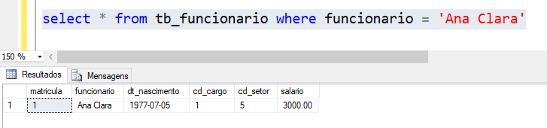
Predicados
Um predicado pode ser:

Slide 34
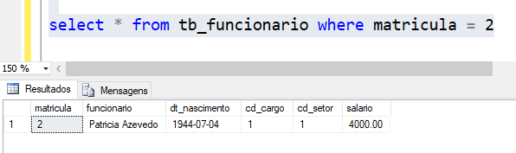
Predicados
Um predicado pode ser:

Slide 35
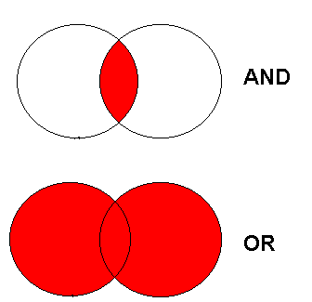
Predicados
Um predicado pode ser: AND OR

Slide 36
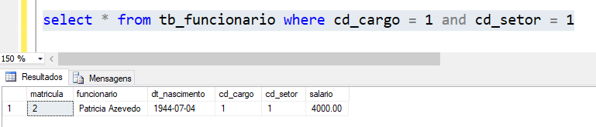
Predicados
Um predicado pode ser: AND OR

Slide 37
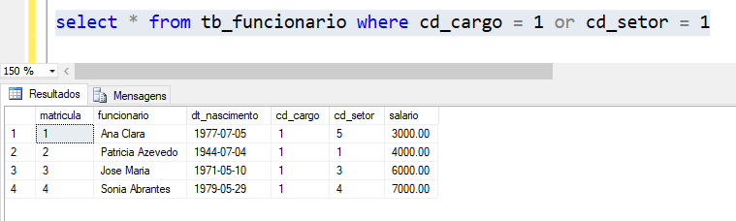
Predicados
Um predicado pode ser: AND OR

Slide 38
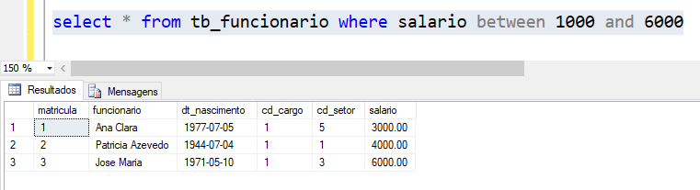
Predicados
Um predicado pode ser: Between

Slide 39
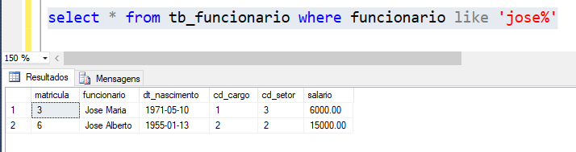
Predicados
Um predicado pode ser: LIKE

Slide 40
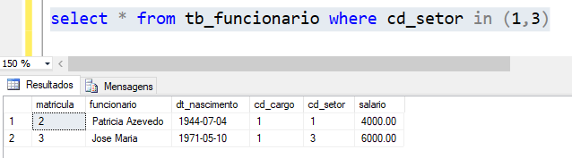
Predicados
Um predicado pode ser: IN (1,3)

Slide 41
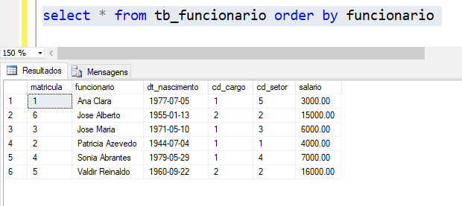
Clausula ORDER BY

Slide 42
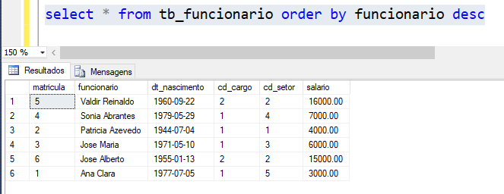
Clausula ORDER BY DESC

Slide 43
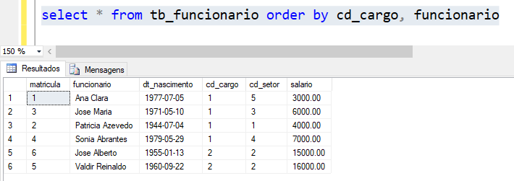
2 Campos - Clausula ORDER BY

Slide 44
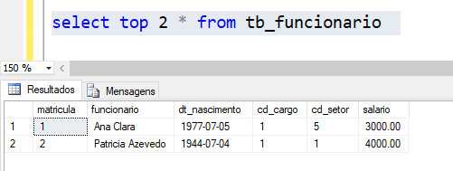
Top - Limita as linhas retornadas em um conjunto de resultados de consulta a um número ou percentual de linhas no SQL

Slide 45
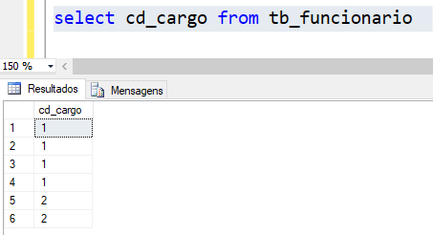
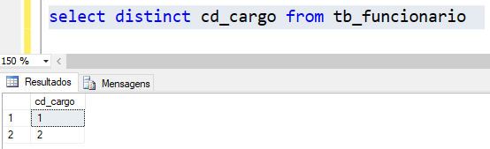
distinct - Retorna todos os possíveis estados para a coluna selecionada no modelo. Quais são os cargos que a minha empresa tem?

Slide 46
Exercício – Desafio Bd_RH

Slide 47
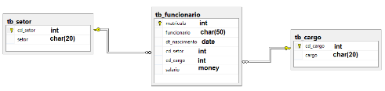
Exercicio
01 | Lista todos os campos tb_funcionario order nome desc
02 | Lista 2 primeiros registro / todos campos / tb_funcionaro
03 | Lista todos os campos / tb_funcionario / nome contenha %an%
04 | Lista matricula alias codigo, funcionario / 3 registros / tb_funcionario
05 | Lista cd_cargo / tb_funcionario / Não repetitivo
06 | Lista o setor em ordem decrescente
07 | Lista o setor que termina (aria)
08 | Lista todos os registros que o setor comece com (E)
09 | Lista os funcionarios que são do setor diferente 1 ou salario > 5000 por ordem alfabetica os nomes
10 | Lista os funcionarios que são do setor diferente 1 e salario > 5000 por ordem decrescente os nomes
11 | Lista os nomes dos funcionarios, salario e aumento de 20% nos salarios por ordem decrescente os salarios com 20%
12 | Lista o cargo que tem o menor salario

Slide 48
Agenda
Criar o Banco de Dados bd_rh_seg
Álgebra Relacional
Operadores
Restrição
Where
Predicados
Between
Like
In(1,4)
Order by
Top
Alias
Distinct
Exercício

Slide 49
Dúvidas
Jose.wellington@uniceub.br

